Slide 1
数据结构和算法 第15讲
2018.10.05

Slide 2
大纲
分支限界法的定义
分支限界法的基本思想
分支限界法的求解过程
分支限界法VS回溯法
真题解析

Slide 3
分支限界法的定义
定义
分支限界法是以广度优先或以最小耗费（最大效益）优先的方式搜索问题的解空间树，并通过限界函数和约束条件，缩小搜索范围的求解方法。
方法
1、队列式(FIFO)分支限界法
按照队列先进先出（FIFO）原则选取下一个节点为扩展节点。
2、优先级队列式分支限界法
按照优先级队列中规定的优先级选取优先级最高的节点成为当前扩展节点。

Slide 4
分支限界法的基本思想
基本思想
在分支限界法中，每一个活结点只有一次机会成为扩展结点。
活结点一旦成为扩展结点，就一次性产生其所有儿子结点。
在这些儿子结点中，导致不可行解或导致非最优解的儿子结点被舍弃，其余儿子结点被加入活结点表中。
此后，从活结点表中取下一结点成为当前扩展结点，并重复上述结点扩展过程。这个过程一直持续到找到所需的解或活结点表为空时为止。

Slide 5
分支限界法的求解过程
过程描述
1．根据限界函数确定目标函数的界[down, up]；
2．将待处理结点表PT初始化为空；
3．对根结点的每个孩子结点x执行下列操作
3.1 估算结点x的目标函数值value;
3.2 若(value>=down)，则将结点x加入表PT中；
4．循环执行以下步骤，直到某个叶子结点的目标函数值在表PT中最大
4.1 i=表PT中值最大的结点；
4.2 对结点i的每个孩子结点x执行下列操作
4.2.1 估算结点x的目标函数值value;
4.2.2 若(value>=down)，则将结点x加入表PT中；
4.2.3 若(结点x是叶子结点且结点x的value值在表PT中最大)，
则将结点x对应的解输出，算法结束；
4.2.4 若(结点x是叶子结点但结点x的value值在表PT中不是最大)，
则令down=value，并且将表PT中所有小于value的结点删除；

Slide 6
分支限界法VS回溯法
求解目标
回溯法的求解目标是找出满足约束条件的所有解，而分支限界法的求解目标则是找出满足约束条件的一个解，或是在满足约束条件的解中找出使某一目标函数值达到极大或极小的解，即在某种意义下的最优解。
结点的扩展方式
回溯法以深度优先的方式搜索解空间树，而分支限界法则以广度优先或最小耗费优先的方式搜索解空间树。
剪枝策略
回溯法只通过约束条件来减少无效搜索。分支限界法不仅通过约束条件, 而且可通过目标函数的限界来减少无效搜索。
成为扩展结点的机会
在回溯法中每个结点可能有多次机会成为扩展结点，而分支限界法中每个活结点只有一次机会成为扩展结点。

Slide 7
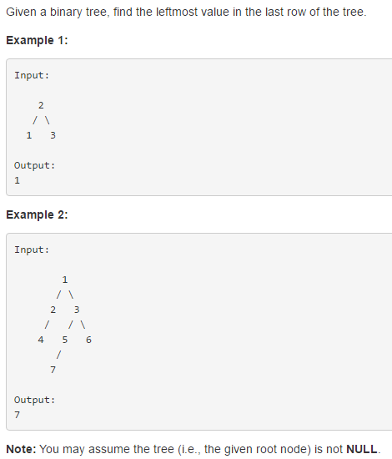
真题解析
513. Find Bottom Left Tree Value

Slide 8
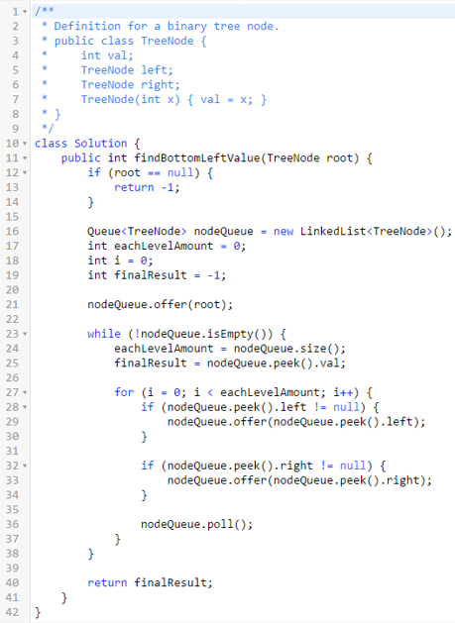
真题解析
513. Find Bottom Left Tree Value
解法：层次遍历（时间复杂度O(n)，空间复杂度O(n)）
0 如果root等于null，则返回-1
1 初始化队列nodeQueue为空链表，每一层元素个数eachLevelAmount为0，游标i为0，最终结果finalResult为-1
2 将root入队列
3 在队列非空的情况下，循环执行如下操作
3.1 将队列中元素个数赋值给eachLevelAmount
3.2 将队首元素值赋值给finalResult
3.3 i从0遍历至eachLevelAmount - 1，依次执行如下操作
3.3.1 如果队首元素的左子树非空，则将左子树的根入队列
3.3.2 如果队首元素的右子树非空，则将右子树的根入队列
3.3.3 队首元素出队列
4 返回finalResult

Slide 9
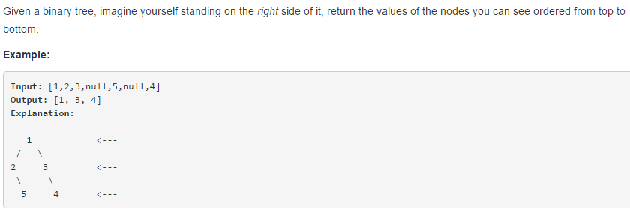
真题解析
199. Binary Tree Right Side View

Slide 10
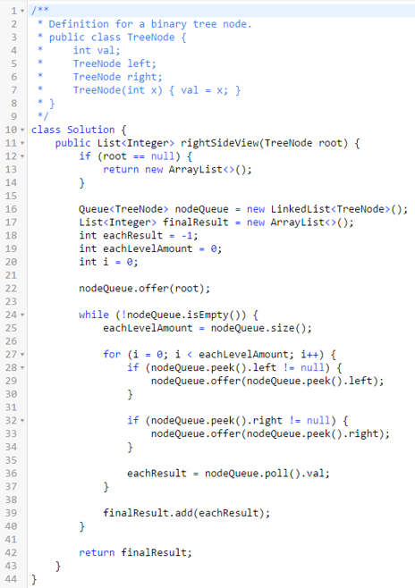
真题解析
199. Binary Tree Right Side View
解法：层次遍历（时间复杂度O(n)，空间复杂度O(n)）
0 如果root等于null，则返回空数组
1 初始化队列nodeQueue为空链表，每一层元素个数eachLevelAmount为0，游标i为0，最终结果finalResult为空数组，每一个结果eachResult为-1
2 将root入队列
3 在队列非空的情况下，循环执行如下操作
3.1 将队列中元素个数赋值给eachLevelAmount
3.2 i从0遍历至eachLevelAmount - 1，依次执行如下操作
3.2.1 如果队首元素的左子树非空，则将左子树的根入队列
3.2.2 如果队首元素的右子树非空，则将右子树的根入队列
3.2.3 队首元素出队列，并将其值赋值给eachResult（覆盖式赋值，不用每次都判断是不是最后一个元素，减少处理逻辑）
3.3 将eachResult存入finalResult
4 返回finalResult

Slide 11
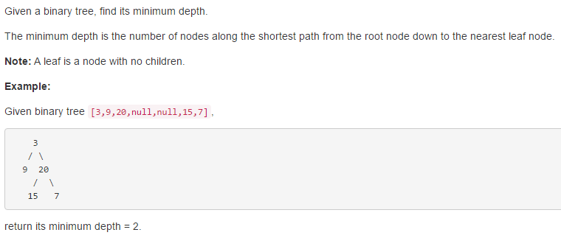
真题解析
111. Minimum Depth of Binary Tree

Slide 12
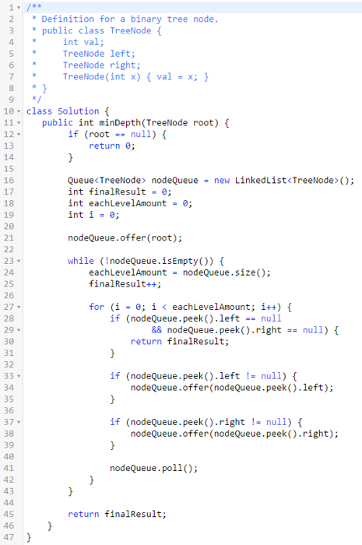
真题解析
111. Minimum Depth of Binary Tree
解法：层次遍历（时间复杂度O(n)，空间复杂度O(n)）
0 如果root等于null，则返回0
1 初始化队列nodeQueue为空链表，每一层元素个数eachLevelAmount为0，游标i为0，最终结果finalResult为0
2 将root入队列
3 在队列非空的情况下，循环执行如下操作
3.1 将队列中元素个数赋值给eachLevelAmount
3.2 finalResult++
3.3 i从0遍历至eachLevelAmount - 1，依次执行如下操作
3.3.1 如果队首元素的左右子树均为空，则返回finalResult
3.3.2 如果队首元素的左子树非空，则将左子树的根入队列
3.3.3 如果队首元素的右子树非空，则将右子树的根入队列
3.3.4 队首元素出队列
4 返回finalResult

Slide 13
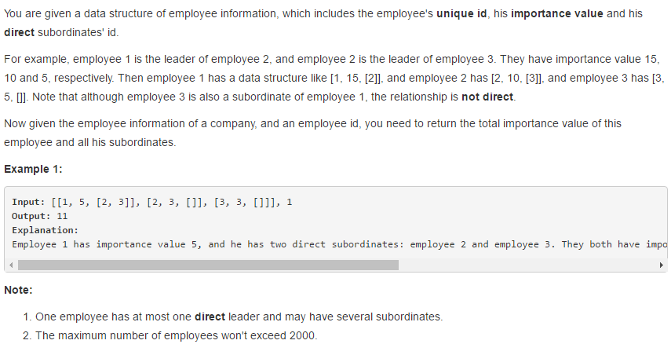
真题解析
690. Employee Importance

Slide 14
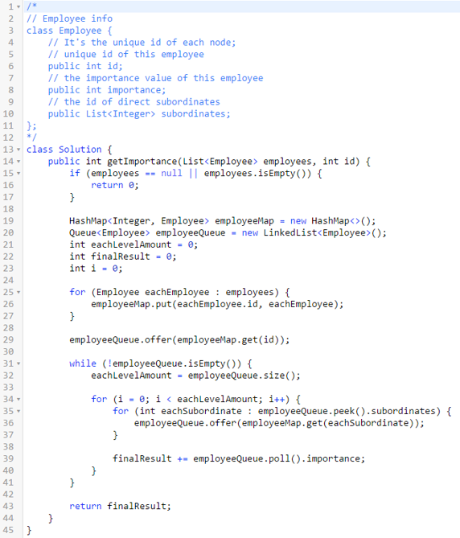
真题解析
690. Employee Importance
解法：层次遍历（时间复杂度O(n)，空间复杂度O(n)）
0 如果employees为空，则返回0
1 初始化哈希表employeeMap为空哈希表，队列employeeQueue为空链表，每一层元素个数eachLevelAmount为0，最终结果finalResult为0，游标i为0
2 将employees每一个元素存哈希表，key：元素id，value：元素本身
3 将值为id的元素入队列
4 在队列非空的情况下，循环执行如下操作
4.1 将队列中元素个数赋值给eachLevelAmount
4.2 i从0遍历至eachLevelAmount - 1，依次执行如下操作
4.2.1 将队首元素的subordinates的id入队列
4.2.2 将队首元素出队列，并将其importance累加到finalResult
5 返回finalResult

Slide 15
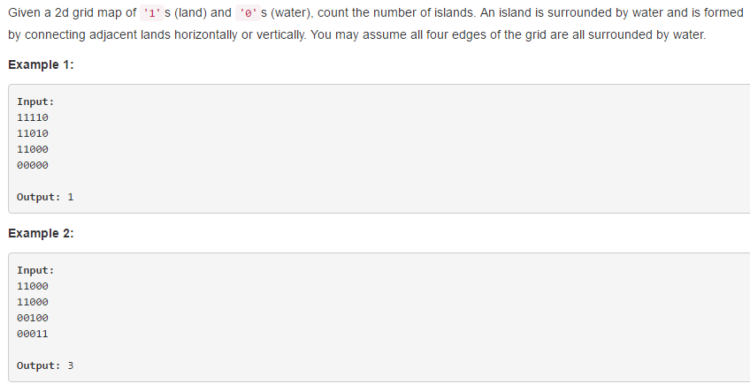
真题解析
200. Number of Islands

Slide 16
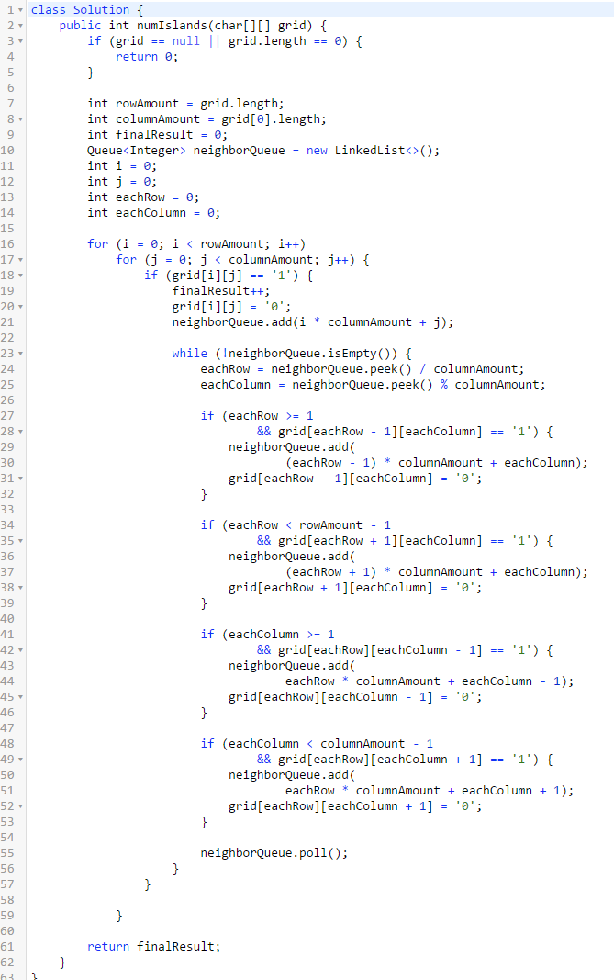
真题解析
200. Number of Islands
解法：层次遍历（时间复杂度O(m*n)，空间复杂度O(m+n)）
0 如果grid为空，则返回0
1 初始化rowAmount为grid.length，columnAmount为grid[0].length，游标i为0，游标j为0，eachRow为0，eachColumn为0，最终结果为0，队列neighborQueue为空链表
2 执行两层循坏，i从0遍历至rowAmount - 1，j从0遍历至columnAmount - 1，在grid[i][j]等于'1'的情况下，依次执行如下操作
2.1 finalResult++
2.2 grid[i][j]赋值为0[表示已经访问过，下同]
2.3 i * columnAmount + j的值，入队列[grid左上到右下的元素，依次编号为0 ~ rowAmount*columnAmount - 1]
2.4 在neighborQueue非空的情况下，循环执行如下操作
2.4.1 队首元素的行号赋值给eachRow
2.4.2 队首元素的列号赋值给eachColumn
2.4.3 如果队首元素的左侧元素值为'1'，则将该元素的编号入队列，并将该元素值赋值为0
2.4.4 如果队首元素的右侧元素值为'1'，则将该元素的编号入队列，并将该元素值赋值为0
2.4.5 如果队首元素的上方元素值为'1'，则将该元素的编号入队列，并将该元素值赋值为0
2.4.6 如果队首元素的下方元素值为'1'，则将该元素的编号入队列，并将该元素值赋值为0
2.4.7 队首元素出队列
3 返回finalResult
备注：可以定义方向数组DIRECTIONS = {{-1, 0}, {1, 0}, {0, -1}, {0, 1}};来表示上下左右，针对每个元素，遍历该数组来构造下一个元素的坐标，从而，减少代码量。

Slide 17
Q&A

